Slide 1
АБЫЛАЙ ХАН

Slide 2
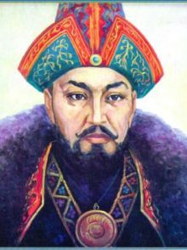
Дана билеуші
Хан Абылай – Қазақстанның аумақтық тұтастығын қалпына келтіре алған көрнекті мемлекеттік қайраткер. Ол ел билеген кезде мемлекетте айтарлықтай өзгертулерді жүзеге асырды. Хан Абылай (1771-1781) – барша қазақ даласында беделі талассыз болған соңғы қазақ ханы.
Драмалы, тіпті, аңыз өмір, батыл мінез, ерекше дарындылық – жетім Әбілмансұрға ұлт батыры болуды жазды. Оның қазақ тарихындағы орнын бағалау қиын. Ол – азаткер-батыр, дана билеуші, шебер мәмілегер.

Slide 3
Жас сұлтан Абылай
Жас сұлтанның басты мақсаты халық қалауындай айбарлы жауға қарсы күрес болды. Абылай көреген саясаткер ретінде Қазақ хандығы үшін басты қауіп екі ірі держава – Ресей мен Цин империясында жатқан жоңғарлардың басқыншылығы екендігін жақсы түсінді. Оның халық алдында және Әбілмәмбет хан алдында беделі болды. Сырттағы қауіппен күресе жүріп, Абылай хан қазақ жерін біріктіруге көп күш жұмсады.
Жас ұрпақ Абылай хан арманының жемісі – қазіргі Қазақстанның жетістіктерін мақтан тұтуы керек, ішкі келісім мен бейбітшілікті сақтау жолында қыхмет етуі керек.
Оның өмірі туралы, шығармашылығ туралы өмірбаяндық мәліметтер, естеліктер жастарға патриоттық тәрбие беруде құндылыққа ие.
Бұл жинақта берілген материалдар қалың оқырман үшін қызықты болады және студент жастар үшін белсенді өмірлік ұстанымның жарқын үлгісі болады.

Slide 4
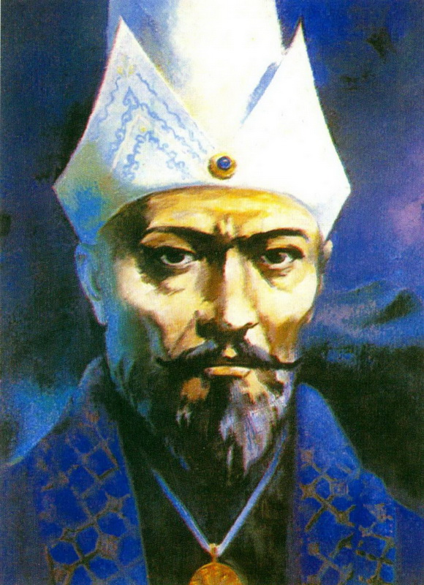
Жоңғар шапқыншылығы
1730-33 жылдар аралығында болған бір ұрыста бұрын белгісіз жас жігіт Әбілмансұр жекпе - жекке шығып, қалмақтың бас батыры, қоңтажы Қалдан Сереннің жақын туысы (кейбір деректерде күйеу баласы) Шарышты өлтіреді. Үлкен әкесінің аруағын шақырып, жауға Абылайлап ат қойған Әбілмансұр жеңісті ұрыстан соң, Орта жүздің сұлтаны деп танылып, қазақ даласындағы ең беделді әміршілердің біріне айналады. Бұдан соңғы жерде Әбілмансұр есімі ұмытылып, Абылай атанады.

Slide 5
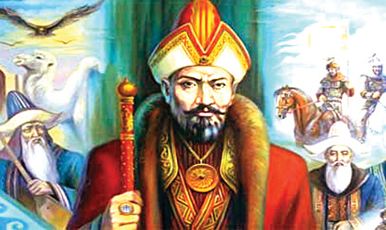
Абылай ханның қазақ халқына сіңірген еңбегі

Slide 6
Абылай сұлтан өзінің ақылды, сабырлы мінезі мен адамгершілігінің арқасында тек бір орда емес, үш орданың сыйлы ханы атанды

Slide 7
Кейбір деректер
«Шоқан Уәлихановтың жазба деректерінде Абылайдың 12 әйелі, 30 ұлы, 40 қызы болғандығы айтылады. Үлкен ұлы Уәли 1782 жылы патшаның арнайы грамотасымен Орта жүз қазақтарының ханы болып тағайындалады. Уәлидің ұлы Шыңғыс Орта жүздің аға сұлтаны, әскери шені – полковник болған. Шыңғыстың ұлы Шоқан–Абылай ұрпақтарының ішіндегі ең танымал, даңқты ұлдарының бірі. Абылайдан тараған ендігі бір бұтақ – Қасым төреден туған ұлдар. Абылайдың ісін жалғастырушы ержүрек ұлдар Саржан, Есенкелді, Кенесары хан, Наурызбай батыр, Сыздық сұлтандар тарихи тұлғалар. Абылайдың үш атасы: Жәңгір, Уәли бақсы, қанішер Абылай және әкесі Көркем Уәли хан майданда қаза тапқан

Slide 8
Қорытынды
Қазақ даласының даналығын бойына жинаған баба ақылы мен парасатын, ел билеу қабілетін, анталаған жауға қарсы қазақ халқы басы біріксе ғана тойтарыс бере алатынын жас баланың санасына ұялата білген. Оған қоса бала кезінен көрген жұпыны тіршілік, өмірлік тәжірибе Абылайдың ел өміріне ерте араласуына себепші болды. Бұқар, Үмбетей жыраулардың, т.б. ауыз әдебиетінің ірі өкілдерінің мәліметтеріне қарағанда, Абылай жиырма жасында қан майданда ерлігімен танылған. Бұқардың Абылайға «Сен жиырма жасқа жеткен соң, Алтын тұғыр үстінде Ақ сұңқар құстай түледің» деуі осының дәлелі.

